Slide 1
Департамент по вопросам семьи и детей Томской области
21.09.2022
11:00-12:00

Slide 2
«Профилактический визит: правовое регулирование и перспективы развития при проведении мероприятий по осуществлению регионального государственного контроля (надзора) в сфере социального обслуживания в отношении поставщиков социальных услуг, осуществляющих социальное обслуживание в отношении несовершеннолетних граждан в Томской области»

Slide 3
С 1 июля 2021 года в соответствии с статьей 52 Федерального закона от 31.07.2020 № 248-ФЗ органы контроля могут проводить профилактические визиты

Slide 4
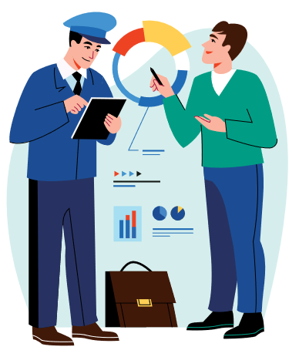
ЧТО ТАКОЕ
ПРОФИЛАКТИЧЕСКИЙ ВИЗИТ?
Это профилактическая беседа
с сотрудником органа контроля, в рамках
которой инспектор информирует
граждан и организации:
• об обязательных требованиях
• о соответствии объектов контроля
критериям риска
• об основаниях и рекомендуемых
способах снижения категории риска
• о видах, содержании и об интенсивности
контрольных (надзорных) мероприятий

Slide 5
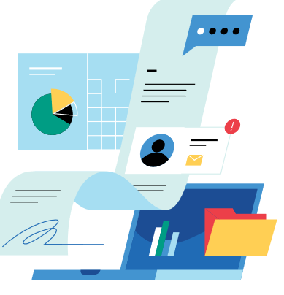
В ОТНОШЕНИИ
КОГО ПРОВОДИТСЯ?
Орган контроля обязан предложить
проведение профилактического визита:
• лицам, приступающим к осуществлению
деятельности в определенной сфере
(в течение одного года с момента начала
деятельности)
• лицам, объекты контроля
которых отнесены к категориям
чрезвычайно высокого, высокого
и значительного риска
Для остальных профилактический визит
проводится согласно утвержденной
органом контроля программе профилактики

Slide 6
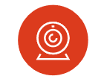
КАК ПРОВОДИТСЯ
ПРОФИЛАКТИЧЕСКИЙ ВИЗИТ?
• На профилактическом визите инспектор
дает рекомендации по соблюдению
требований и разъяснения вопросов,
связанных с контролем
• Мероприятие проходит в формате личной
встречи или видеоконференцсвязи
• Сведения о профилактическом визите
вносятся в Единый реестр контрольных
(надзорных) мероприятий

Slide 7
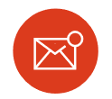
КАК УЗНАТЬ О ПРОВЕДЕНИИ
МЕРОПРИЯТИЯ?
Орган контроля обязан уведомить
контролируемое лицо не позднее чем
за 5 рабочих дней до его проведения.
Но контролируемое лицо вправе
отказаться от мероприятия не позднее
чем за 3 рабочих дня до проведения
профилактического визита

Slide 8
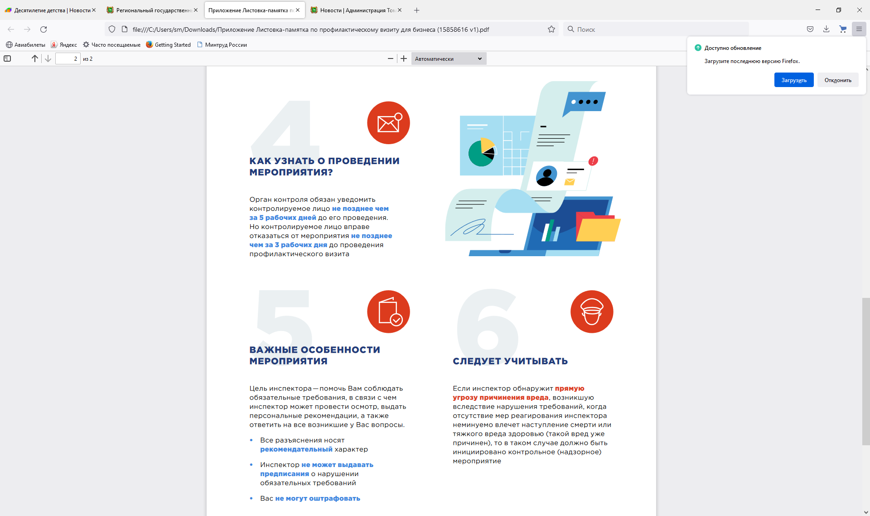
ВАЖНЫЕ ОСОБЕННОСТИ
МЕРОПРИЯТИЯ
Цель инспектора — помочь Вам соблюдать
обязательные требования, в связи с чем
инспектор может провести осмотр, выдать
персональные рекомендации, а также
ответить на все возникшие у Вас вопросы.
• Все разъяснения носят
рекомендательный характер
• Инспектор не может выдавать
предписания о нарушении
обязательных требований
• Вас не могут оштрафовать

Slide 9
СЛЕДУЕТ УЧИТЫВАТЬ
Если инспектор обнаружит прямую
угрозу причинения вреда, возникшую
вследствие нарушения требований, когда
отсутствие мер реагирования инспектора
неминуемо влечет наступление смерти или
тяжкого вреда здоровью (такой вред уже
причинен), то в таком случае должно быть
инициировано контрольное (надзорное)
мероприятие

